Slide 1
Unitat 7
La retribució dels
recursos humans

Slide 2
Introducció
L'objectiu de qualsevol relació laboral és rebre una retribució concorde al treball realitzat per un temps de treball determinat o per la realització d'una tasca específica; aquesta retribució es denomina salari o sou. Les empreses no són lliures de fixar el salari dels seus treballadors i treballadores al seu antull, sinó que està regulat en diferents normes jurídiques, en els convenis col·lectius i en els contractes de treball.
A més, el Govern fixa anualment la quantitat mínima que ha de percebre una persona treballadora com a salari basi per una jornada completa. Aquesta quantitat mínima es denomina salari mínim interprofessional (SMI).
El salari es reflecteix en un document denominat rebut de salaris, conegut col·loquialment com a nòmina.

Slide 3
El salari
Se considerará salario la totalidad de las percepciones económicas de los trabajadores, en dinero o en especie, por la prestación profesional de los servicios laborales por cuenta ajena, ya retribuyan el trabajo efectivo, cualquiera que sea la forma de remuneración, o los periodos de descanso computables de trabajo.
En ningún caso el salario en especie podrá superar el 30 % de las percepciones salariales del trabajador.
El salario retribuye el trabajo efectivo, los periodos de descanso y los periodos de inactividad.

Slide 4
Pagament del salari
El salari haurà d'abonar-se en la data i en el lloc convinguts i, mancant pacte, en la qual marquin els usos i costums, però en cap cas el període de pagament podrà excedir d'un mes.
El retard en el pagament del salari és sancionable amb el pagament per l'empresa d'un interès anual del 10% del degut, no aplicant-se aquest recàrrec a les percepcions extrasalarials. Les persones treballadores tenen així mateix dret a percebre bestretes a compte del treball ja realitzat.
El salari mínim interprofessional (SMI) és la quantitat mínima que ha de percebre un treballador o treballadora com a salari basi per una jornada completa, sense distinció de sexe o edat, ja siguin fixos, eventuals o temporers.
El Fons de Garantia Salarial (Fogasa) és un organisme autònom, adscrit al Ministeri de Treball, la finalitat del qual és abonar parcialment a les treballadores i treballadors els salaris i les indemnitzacions degudes per l'empresa.

Slide 5
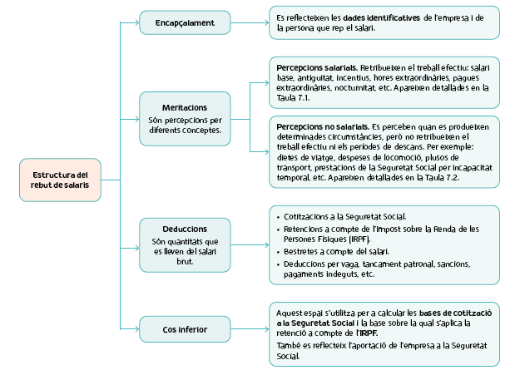
El rebut de salaris: la nòmina
El salari es documenta en el rebut de salaris o nòmina, que serà lliurat cada mes a la persona treballadora. En ell s'especificaran cadascuna de les percepcions, així com els descomptes que es practiquin.

Slide 6
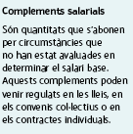
Percepcions salarials
Les percepcions salarials són aquelles que retribueixen el treball realitzat.

Slide 7
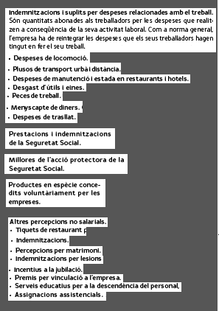
Percepcions no salarials
Les percepcions no salarials o extrasalarials són quantitats que es reben a conseqüència del treball, però que no retribueixen ni el treball efectiu ni els períodes de descans.

Slide 8
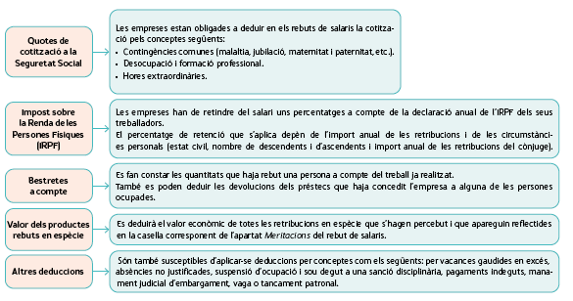
Deduccions
Per a obtenir la quantitat neta que percebrà finalment la persona treballadora, a les meritacions íntegres se'ls ha de practicar una sèrie de deduccions.

